Slide 1
2.2. XML

Slide 2
Índice
Introducción
  Importancia
Leer ficheros XML con XmlReader
  XmlReader
  XmlDocument
  Trabajar con XmlNode
    Propiedad Name
    Propiedad InnterText
    Propiedad InnerXml
    Propiedad OuterXml
    Propiedad Atributte
  XPath con la clase XmlDocument
Escribir ficheros con XmlWriter
  Crear el archivo
  Crear los nodos

Slide 3

Introducción
Lenguaje de marcas que permite definir y almacenar datos de forma compatible.
Admite el intercambio de información entre sistemas de computación, como sitios web, bases de datos y aplicaciones de terceros.
Las reglas predefinidas facilitan la transmisión de datos como archivos XML a través de cualquier red, ya que el destinatario puede usar esas reglas para leer los datos de forma precisa y eficiente.

Slide 4
Importancia
Proporciona reglas para definir cualquier dato.
A diferencia de otros lenguajes de programación, XML no puede realizar operaciones de computación por sí mismo.
En cambio, se puede implementar cualquier software o lenguaje de programación para la administración estructurada de datos.

Slide 5
Leer ficheros XML con XmlReader
Hay dos formas de leer XML con C#:
  XmlDocument: Lee el contenido completo del XML en memoria y nos permite navegar hacia adelante y atrás como lo necesites, o incluso consultar (query) al documento usando la tecnología XPath.
  XmlReader: Es una alternativa más rápida y que consume menos memoria. Permite recorrer el contenido del XML, un elemento a la vez mientras te permite ver el valor, y después se mueve al siguiente elemento.

Slide 6
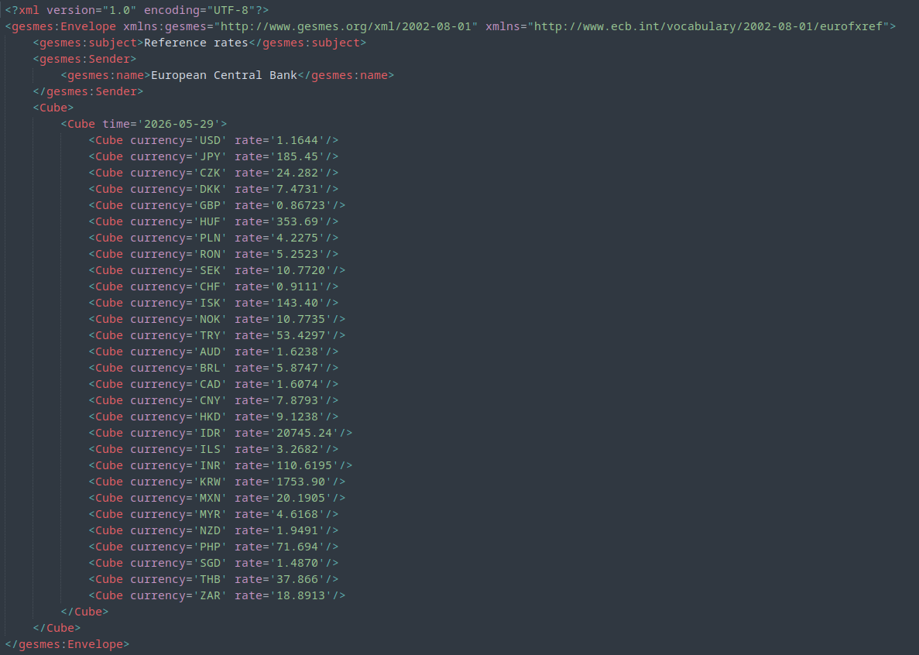
XmlReader

Slide 7
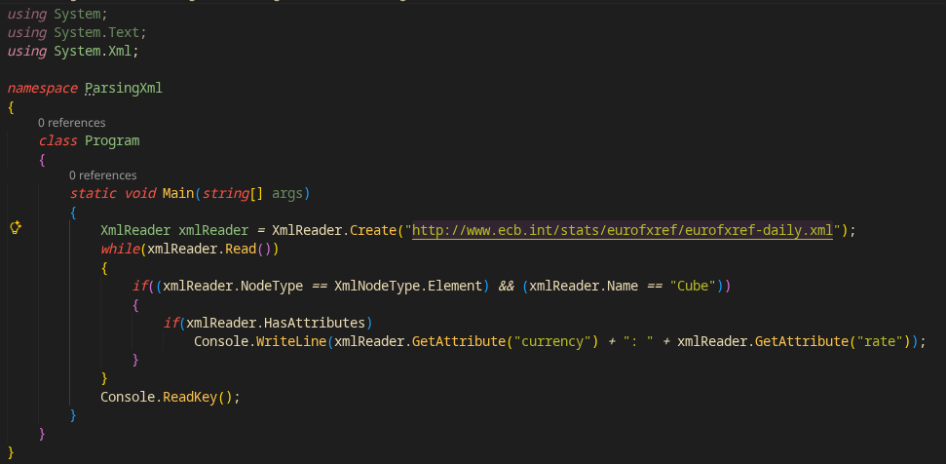
XmlReader

Slide 8
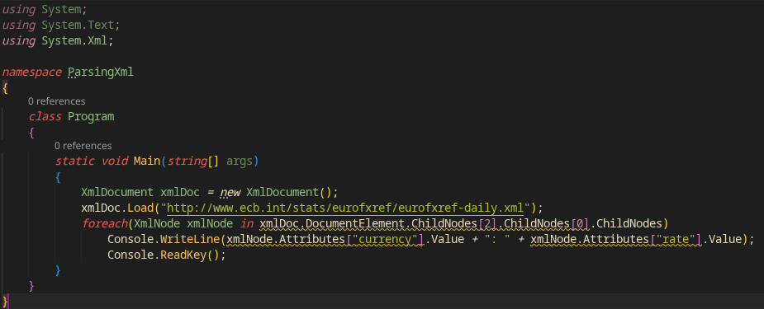
XmlDocument

Slide 9
Trabajar con XmlNode
Es una clase esencial para trabajar con nodos.
El XML se interpreta en un XmlNode y después podemos acceder a sus hijos con la propiedad ChildNodes.
Esta clase brinda más información como por ejemplo el nombre de la etiqueta, los atributos, el texto interno,...

Slide 10

Propiedad Name
Simplemente da el nombre del método.

Slide 11

Propiedad InnerText
Proporciona el texto entre las etiquetas de apertura y cierre.

Slide 12
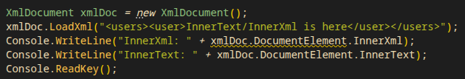

Propiedad InnerXML
Parecido a InnerText.
A diferencia de InnerText no elimina el código XML de dentro de la etiqueta.

Slide 13
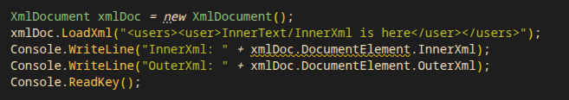
Propiedad OuterXML
Es parecida a InnerXml.
Incluye al nodo XML mismo.

Slide 14
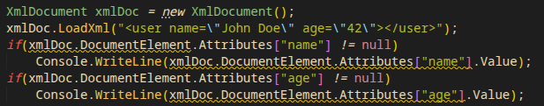

Propiedad Attributes
Recordamos → La propiedad es un elemento que describe la etiqueta.

Slide 15
XPath con la clase XmlDocument
Recordamos → Es el lenguaje diseñado por el W3C que permite navegar por la estructura jerárquica de un documento XML o HTML para localizar, extraer o procesar nodos y atributos específicos.
Un lenguaje “SQL” para poder localizar elementos.
Lo visteis el año pasado en el módulo de Lenguaje de Marcas.
Para este ejemplo vamos a usar el RSS de CNN:
http://rss.cnn.com/rss/edition_world.rss

Slide 16
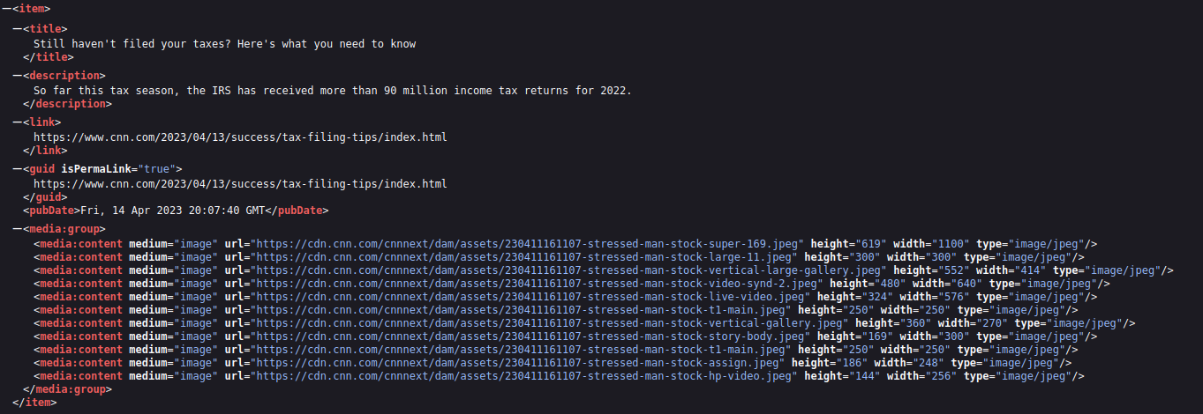
XPath con la clase XmlDocument

Slide 17
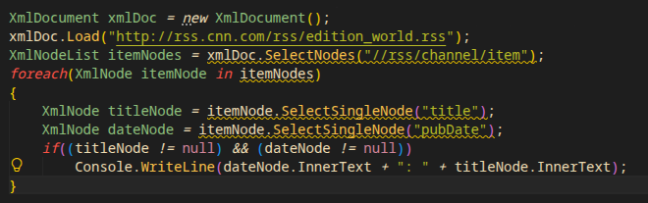
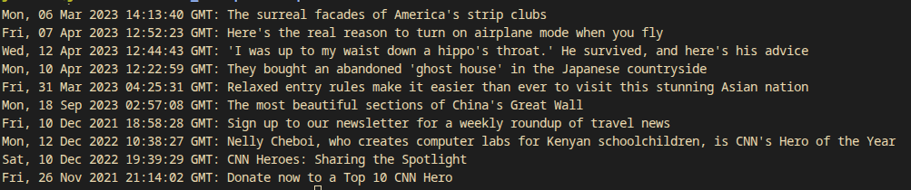
XPath con la clase XmlDocument

Slide 18
Escribir ficheros con XmlWriter
Hasta ahora hemos aprendido a cómo leer un fichero XML.
Es el momento de aprender a escribir uno.
Podemos hacerlo de forma “casera” escribiendo nosotras y nosotros las etiquetas a mano pero vamos a valernos de las herramientas de c# para hacernos la vida más fácil.
Tenemos dos opciones: XmlDocument y XmlWriter, nos vamos a centrar en esta segunda.

Slide 19
Crear el archivo
Fundamental tener el archivo creado para poder escribir sobre él.
Por eso vamos a usar el método Create, al cual le vamos a pasar como parámetro el nombre que le queremos dar al fichero.
CUIDADO → Si ya tenemos un fichero con el mismo nombre creado lo sobreescribe.

Slide 20
Crear los nodos
Vamos a empezar usando el método WriteStartDocument para “arrancar” el documento.
Después vamos a usar los siguientes métodos:
  StartElement(String nombre): Abre un nodo.
  WriteAttributeString(String clave, String valor): Añade un atributo a la última etiqueta abierta.
  WriteString(String valor): Añade un nodo de texto a la última etiqueta.
  WriteEndElement(): Cierra la última etiqueta abierta.
Para acabar vamos a usar los métodos WriteEndDocument() y Close() para dar por finalizado el documento.

Slide 21
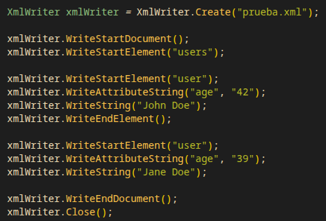
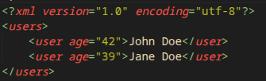
Crear los nodos

